Slide 1
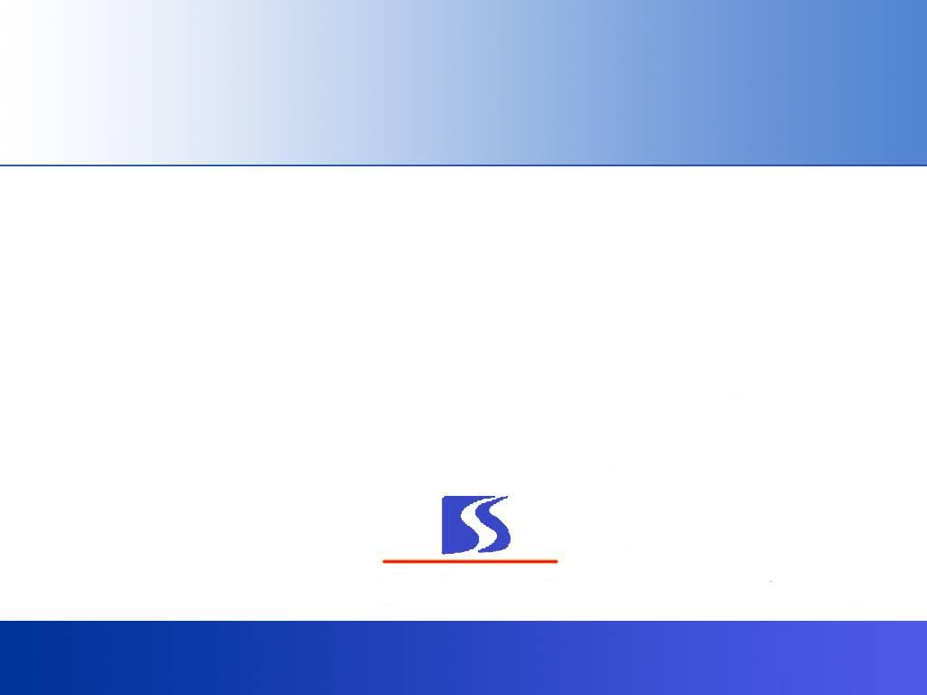

计算机本科
  计算机操作系统
华中科技大学
胡贯荣 (grhu@sina.com)
教材：计算机操作系统（第3版） 庞丽萍 阳富民
课时：课堂48学时，上机16学时
成绩：卷面考试 ＋平时成绩（课堂＋作业）

Slide 2

教学参考书：
汤子瀛，计算机操作系统。西安：西安电子科技大学出版社，2000。
郑然，庞丽萍，计算机操作系统实验指导（Linux版）。北京：人民邮电出版社，2014。
Andrew S.Tanenbaum，陈向群等译.Modern Operating System. 北京：机械工业出版社,2002。
陈莉群等译，深入理解LINUX内核。北京：中国电力出版社

Slide 3
前言
前 言
  操作系统课程的重要性
  如何学习操作系统
  操作系统内容结构

Slide 4
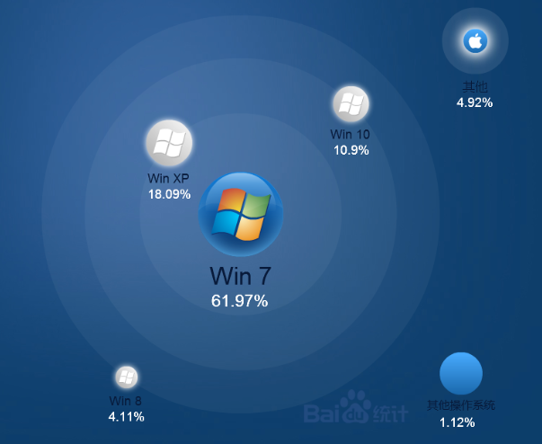
自主知识产权操作系统的重要性
操作系统市场占比
  微软凭借Windows几乎垄断PC操作系统
  苹果和谷歌瓜分了移动操作系统市场

Slide 5
操作系统在国计民生中的重要性
  产业价值
    政府/企业/事业单位的正版软件采购，每年需要向微软支付百亿级的巨款
    优秀的国产操作系统能够打通产业链，大量国内软件企业将受益
  国家安全
    操作系统是整个计算机的核心所在，能完全控制全部软硬件 --- 棱镜门事件
    操作系统不安全，服务/数据/计算等就都不安全
    由于操作系统关系到国家的信息安全，俄罗斯、德国等国家已经推行，在政府部门的电脑中，采用本国的操作系统

Slide 6
自主知识产权操作系统 – 任重而道远
国产操作系统的发展现状
国产操作系统的不足
  完全自主研发的操作系统：形成完整应用生态的还没有
  修改开源系统：麒麟、红旗、Deepin等
  使用范围小
  未形成完整生态
  核心修改较少，主要是界面与用户操作行为方面的优化
国产操作系统的机遇
急需人才
  自主知识产权操作系统的重要性得到广泛认可，政策支持
  前期的积累，正处在高速发展的进程中
  国产CPU/芯片等的发展将进一步推动国产操作系统的发展
  国产操作系统尚处在发展前期，急需广大青年才俊加入国产操作系统的研究中
  学习操作系统，提升技能，为操作系统安全/信息安全/国家安全贡献力量

Slide 7
前言
1. 操作系统课程的重要性
(1) 认识操作系统
从操作系统在计算机系统中的位置来分析
  ① 操作系统是什么 ？
  ② 操作系统能做什么 ？
  ③ 操作系统如何去做 ？
用
程
应
序
操
作
裸机
  操作系统定义
统
系
序
用
户
程
  操作系统的功能
  计算机系统的组成
  操作系统的实现技术
1

Slide 8
前言
(2) 学习计算机系统的核心软件，掌握操作系统采
用的关键技术
并行处理技术 虚拟技术
  ① 操作系统中的并行处理技术
    ⅰ 并行性和并行处理技术
并行性：处理多个同时性活动的能力
并行处理: 利用多个处理部件为完成一个任务而同时执行。
ⅱ 多用户、多任务同时执行(并发执行)
2

Slide 9
前言
  ② 操作系统中的虚拟技术
    用户的逻辑视图与操作系统所管理的物理视图分离
    逻辑视图与物理视图的映射
应用程序₁，应用程序₂，☹ 应用程序_{n}
CPU₁
CPU₂
☹
虚拟主存₁
虚拟主存₂
☹
打印机₁
打印机₂
☹
软件
分时
主存管理
假脱机打印
硬件
CPU
主存
打印机
  虚拟技术示意图
5

Slide 10
前言
(3) 培养系统软件的开发技能
  ① 系统软件
  大型的支撑软件，为其他应用软件提供相对完善、专业
  的开发和运行的环境，并提供相应的服务。
  系统软件的例: OS研制、OS功能扩充、网络操作系统、
  分布式操作系统的研制，还有DBMS的研制等。
  ② 应用软件
  在系统软件的支持下开发的软件，相对于系统软件其规
  模要小得多，功能也较为单一、专用。
6

Slide 11
前言
(4) 操作系统的课程目标和学习环节
  课程目标：
目标1：使学生系统地了解操作系统的定义、功能、操作系统的类型以及操作系统的结构，理解现代操作系统提供的用户界面，掌握系统功能调用的定义及实现方法，加深学生对计算机软、硬件系统的整体化理解，培养学生对计算机软硬件的系统认知能力。
目标2：使学生理解多道程序设计技术和并发处理的概念，深入理解进程概念，进程状态及变迁，掌握进程控制、进程互斥与同步的基本原理与实现技术，了解进程通信的概念，培养学生的计算思维能力、算法设计与分析能力、程序设计与实现能力。
13

Slide 12
前言
目标3：使学生掌握操作系统资源管理的功能与实现技术，包括：处理机管理、存储管理、设备管理和文件系统，培养学生计算思维能力、算法设计与分析能力、程序设计与实现能力，对计算机软、硬件系统的认知、分析、设计与应用能力，为后续课程打下坚实基础。
目标4：通过课后阅读Linux相关部分源码，掌握Linux系统的基本结构、用户界面、进程结构及其管理、存储管理、设备驱动及文件系统等，分析和理解开源操作系统的设计方案，培养专业知识的自学能力及对大型系统软件的设计、开发能力，同时了解工程技术及其应用的发展变化趋势。
13

Slide 13
课程目标对毕业要求的支撑关系
支撑的毕业要求一级指标点 | 支撑的毕业要求二级指标点 | 对应课程目标
1.工程知识：具备数学、自然科学、工程基础和计算机专业知识，并能用于解决计算机复杂工程问题 | 1.3掌握计算机专业基础知识，能运用计算机基础理论及专业知识，分析计算机复杂工程问题中各要素间的内在联系及相互影响，综合给出适当的解决途径 | 目标1目标2
2.问题分析：能够应用数学、自然科学、工程科学以及计算机科学的基本原理，识别、表达、并通过文献研究分析计算机复杂工程问题，以获得有效结论。 | 2.3计算机复杂工程的多种可选方案，根据约束条件并结合文献进行分析和研究，证明解决方案的合理性并得出有效结论 | 目标2目标3
3.设计/开发解决方案：能设计针对计算机复杂工程问题的解决方案，设计满足特定需求的系统、模块或算法流程，并能够在设计环节中体现创新意识，考虑社会、健康、安全、法律、文化以及环境等因素。 | 3.2能应用计算机软件理论及专业知识，为计算机复杂工程问题解决方案设计满足特定需求的软件模块/软件系统 | 目标2目标3
12.终身学习：具有自主学习和终身学习的意识，具有通过不断学习掌握新技术、适应信息技术新发展的能力 | 12.1能认识到计算机技术日新月异的发展特点，认同自主学习和终身学习的必要性，具有自主学习和终身学习的意识 | 目标4

Slide 14
2. 如何学习操作系统
用
程
  必须了解操作系统的特点
  掌握操作系统的学习方法
应
序
操
作
裸机
统
系
序
用
户
程
  计算机系统的组成

Slide 15
前言
(1) 操作系统课程的特点
① 内容庞杂、涉及面广
  管理、控制所有硬件
  管理所有软件，控制程
  序的执行
  为用户提供良好的接口
② 实践性强
操作系统原理与实际运行的操作系统的关系
③ 技术发展快
基础性和先进性的关系
8

Slide 16
前言
(2) 如何学习操作系统
  ① 了解操作系统提供的服务
  操作系统的功能如何体现
  ② 掌握操作系统的基本原理
  和实现技术
  现代操作系统最本质、最
  核心的问题是什么？
  ③ 理论与实际的结合
  操作系统实例分析
  实现操作系统某些功能
9

Slide 17
3 操作系统内容结构
计算机操作系统
操作系统用户界面
进程及进程管理
系统资源管理
进程引入
进程控制
进程调度
进程同步
处理器管理
内存管理
设备管理
文件系统
存储程序式计算机
10

Slide 18
第1章 绪论
操作系统与计算机体系结构的关系
操作系统的形成与发展
操作系统定义、特点
操作系统的资源管理功能
计算机体系结构与现代操作系统类型

Slide 19
绪论——操作系统与计算机体系结构的关系
操作系统与
计算机体系结构的关系

Slide 20
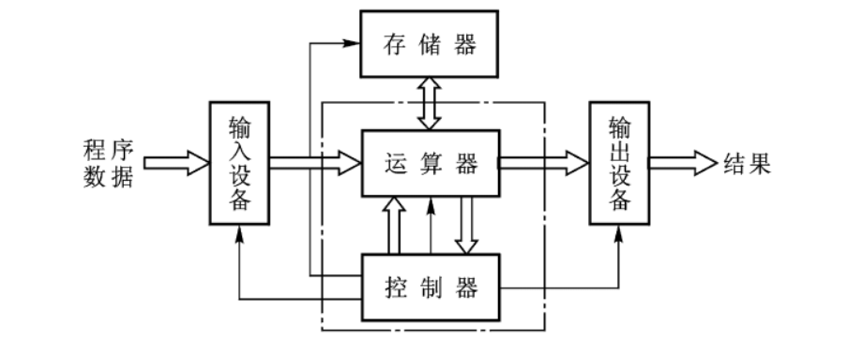
绪论——操作系统与计算机体系结构的关系
1. 存储程序式计算机的结构和特点
(1) 基本部件
  ① CPU
  ② 存储器
  ③ I/O设备
(2) 特点
  集中顺序过程控制
  ① 过程性： 模拟人们手工操作
  ② 集中控制：由CPU集中管理
  ③ 顺序性：
程序计数器
11

Slide 21
绪论——操作系统与计算机体系结构的关系
2. 操作系统与各层的关系
(1) OS对各层的管理和控制
用
程
  ① 与硬件的关系
    控制CPU的工作
    访问存储器
    设备 驱动、中断处理
  ② 与用户及其他软件的关系
    控制、管理
    提供方便的用户界面
    提供优质的服务
应
序
操
作
裸机
统
系
序
用
户
程
  计算机系统的组成
12

Slide 22
绪论——操作系统与计算机体系结构的关系
(2) 各层对OS的制约和影响
① 下层硬件环境的制约
  提供OS运行环境
  限制了OS的功能实现
用
程
应
序
操
作
裸机
② 用户和上层软件的要求
  用户需求
  提供优质的服务
  方便的用户界面
统
系
序
用
户
程
  计算机系统的组成
13

Slide 23
绪论——操作系统与计算机体系结构的关系
3. 计算机系统结构与操作系统的关系
(1) 结构特征
计算机系统结构
一对矛盾
操作系统
顺序计算模型
并行计算模型
如何解决矛盾 ?
(2) OS采用的软件技术
  多道程序设计技术、分时技术、资源分配与调度等
(3) 计算机体系结构与硬件技术的变化
单CPU计算机 计算机网络 (多计算机系统)
消息传递型多计算机
14

Slide 24
绪论——操作系统的形成与发展
操作系统的形成与发展

Slide 25
绪论——操作系统的形成与发展
计算机元件工艺的演变：
电子管时代 (46－58)
晶体管 (58－64)
集成电路 (46－58)
大规模集成电路时代(70年代中至今)
巨型、微型、
网络化、智能化几个方向发展
15

Slide 26
绪论——操作系统的形成与发展
操作系统形成与发展过程
操作系统发展的初期阶段
操作系统初期阶段
早期批处理
手工操作
阶段
联机
批处理
脱机
批处理
执行
系统
多道程序系统
多道批 分时
处理系统 系统
个人计算机操作系统
网络操作系统
实时系统
分布式操作系统
操作系统的形成
操作系统的进一步发展
16

Slide 27
绪论——操作系统的形成与发展
1. 手工操作阶段（1946－50）
计算机系统的资源管理和控制由人工负责：
1 人工把源程序用穿孔机穿制在卡片或纸带上；
2 将汇编(编译)系统装入计算机；
3 汇编(编译)系统读入输入机上的卡片或纸带；
4 执行汇编或编译，产生目标程序，并输出目标卡片或纸带；
5 引导程序把输入机上的目标程序读入计算机；
6 启动目标程序执行，从输入机上读入人工装好的数据卡或数据带；
7 产生计算结果，结果从打印机或卡片机上输出。
17

Slide 28
绪论——操作系统的形成与发展
1. 手工操作阶段
(1) 特点
无任何软件
  ① 有人工干预
  ② 独占性
  ③ 串行性
(2) 问题
人—— 机矛盾
  当CPU速度提高时，出现了
机器 程序处理 人工操 操作时间与机器
速度 所需时间 作时间 有效运行时间之比
1万次/秒 1小时 3分钟 1 ：20
60万次/秒 1分钟 3分钟 3 ：1
18

Slide 29
绪论——操作系统的形成与发展
2. 批处理阶段（50末－60中）
为了缓和早期使用计算机时存在的人－机速度严重不匹配的矛盾，提高资源利用率，人们开始利用计算机系统中的软件来代替操作员的部分工作，从而产生了最早的OS ––– 早期批处理系统 ––– (联机批处理)
工作流程如下：
设计一个常驻内存的管理程序(monitor, 监督程序)，操作员集中一批用户提交的作业，由管理程序将这批作业从纸带或卡片机输入到磁带上，每当一批作业输入完成后，管理程序自动把磁带上的第一个作业装入内存，并把控制权交给作业。当该作业执行完成后，作业又把控制权缴回管理程序，管理程序再调入磁带上的第二个作业到内存执行。
19

Slide 30
绪论——操作系统的形成与发展
2. 批处理阶段
(1) 联机批处理
输入机
输入带
  ① 特点
  ② 问题 CPU高速与I/O慢速的矛盾
  ③ 解决办法 由卫星机负责I/O
卫星机
监督程序
作业自动过渡
打印机
输出带
(2) 脱机批处理
输入带
主 机
  ① 特点 主机与卫星机并行操作
  ② 问题 调度不灵活；保护问题
  ③ 解决办法 硬件技术的发展——
通道技术、中断技术
输出带
脱机批处理图示
20

Slide 31

绪论——操作系统的形成与发展
脱机批处理操作系统
(2) 特点
  主机、外设并行操作；增强了保护能力
Early batch system
  bring cards to 1401
  read cards to tape
  put tape on 7094 which does computing
  put tape on 1401 which prints output
21

Slide 32
绪论——操作系统的形成与发展
3. 执行系统
(1) 什么是执行系统
  借助于通道与中断技术，由主机控制I/O工作。原有的监督
  程序不仅要负责调度作业自动地运行，而且还要提供I/O控
  制功能。它常驻主存，称为执行系统。
(2) 特点
  主机、外设并行操作；增强了保护能力
(3) 基本功能
  I/O控制功能 调度
(4) 问题
  主机与外设的并行是有限度的，还依赖于程序运行的特征。
22

Slide 33
绪论——操作系统的形成与发展
4. 操作系统的形成（60中至今）
(1) 多道程序设计技术
  ① 单道程序程序的工作情况
计算
继续计算
用户程序
请求输入
监督程序
启动I/O
I/O完成
I/O操作
结束中断
单道程序工作示例
23

Slide 34
绪论——操作系统的形成与发展
  ② 多道程序程序的工作情况
程序A
程序B
程序A
程序B
中央处理机
打印
输出
外部设备
输入
输出结束
输入
结束
绘图
输出
外部设备
输入
输出结束
输入结束
多道程序工作示例
问题：1）多道的好处？多少道程序合适？
2) OS占用了系统的资源？
24

Slide 35
绪论——操作系统的形成与发展
  ③ 什么是多道程序程序设计技术
在计算机主存中同时存放几道相互独立的程序。这些程序在管理程序控制之下，相互穿插地运行。当某道程序因某种原因不能继续运行下去时(如等待外部设备传输数据)，管理程序便将另一道程序投入运行。
  ④ 多道运行的特征
    多道
    宏观上并行
    微观上串行
25

Slide 36


绪论——操作系统的形成与发展
(2) 分时技术
  ① 什么是分时技术
  所谓分时技术，是把处理机时间划分成很短的时间片(如几百毫秒)轮地
  分配给各个应用程序使用，如果某个程序在分配的时间片用完之前计
  算还未完成，该程序就暂时中断，等待下一轮继续计算。
  ② 分时处理
  一台计算机与许多终端设备连接，终端用户以联机方式使用计算机。
主机
终端 1
终端 2
┇
终端 n
一个分时系统示例
26

Slide 37
绪论——操作系统的形成与发展
1962年第一个分时系统CTSS，运行在IBM 7094机上，支持32个交互式用户同时工作。
1965年IBM公布360机上的分时系统TSS/360，这是一个失败的系统，由于太大太慢，没有用户愿意使用。
27

Slide 38
绪论——操作系统的形成与发展
1965年在美国国防部支持下，MIT、BELL和GE公司开发“公用计算服务系统”，支持波士顿地区分时用户，这个系统就是MULTICS (MULTiplexed Information and Computing Service) 。它运行在GE635、GE645计算机上使用高级语言PL/1编程。
28

Slide 39
绪论——操作系统的形成与发展
MULTICS引入许多现代操作系统概念雏形,如分时处理、远程联机、段页式虚拟存储器、文件系统、多级反馈调度、保护环安全机制、多CPU管理，多种程序设计环境等，对后来操作系统设计有着极大影响
29

Slide 40
绪论——操作系统的形成与发展
(3) 实时处理
  ① 什么是实时
  计算机对于外来信息能够在被控对象允许的截止期限
  (deadline)内作出反应。
  ② 实时处理
  实时处理以快速反应为特征，对实时信号能在截止期限之
  内处理并作出反应。
  实时处理具有实时性和可预测性。
30

Slide 41
绪论——操作系统的形成与发展
4. 操作系统的进一步发展-个人计算机操作系统
PC (personal computer):随着微电子技术的发展,个人计算机出现于20世纪70年代。(IBM、苹果、HP)
操作系统的目标：
    不再是最大化CPU和外设的利用率
    而是最大化用户方便性和响应速度
个人计算机操作系统得益于大型机操作系统的研制成果。另一方面， 微型计算机硬件费用很低，有些技术实现可相对简单。
31

Slide 42
绪论——操作系统的形成与发展
4. 操作系统的进一步发展
多处理机系统也称并行系统(parallel system)或紧耦合系统。
(1) 多处理机系统的定义
  ① 包含两个或多个功能相当的处理器
  ② 所有处理器共享一个公共内存
  ③ 所有处理器共享I/O通道、控制器和外围设备
  ④ 由一个操作系统控制
(2) 多处理机系统的特点
  ① 具有并行处理能力
  ② 紧耦合、存在瓶颈、可扩展性差
  不支持大规模并行计算；不支持分布处理
32

Slide 43
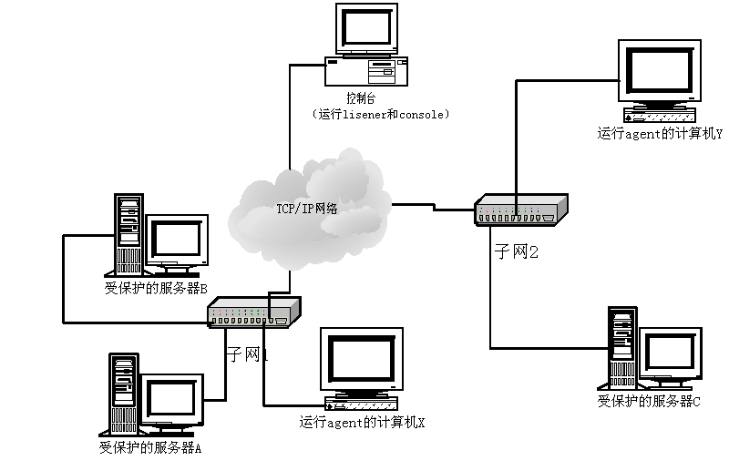
绪论——操作系统的形成与发展
4. 操作系统的进一步发展-网络操作系统
(1) 计算机网络的定义
线路将一些独立自治的计算机相互连接形成的一个集合体称为计算机网络。
(2) 计算机网络的特点
  ① 多个处理部件
  ② 无公共内存
  ③ 具备消息通信
  机制
计算机网络示意图
33

Slide 44
绪论——操作系统的基本类型
(3) 网络操作系统
网络操作系统除了具备一般操作系统应具有的功能模块外
(如系统核心、设备管理、存储管理、文件系统等)，还要增加一个网络通信模块。该模块由通信接口中断处理程序、通信控制程序以及各级网络协议软件组成。
(4) 计算机网络的局限性
  ① 不能支持透明的资源存取
  ② 不能对网络资源进行有效、统一的管理
  ③ 不能支持合作计算
34

Slide 45
绪论——操作系统的形成与发展
4. 操作系统的进一步发展-分布式系统
(1) 分布式系统的定义
  ① 包含多个通用资源部件
  ② 这些资源是分布的，并经过通信网络相互作用
  ③ 有一个分布式操作系统对资源进行全局和动态的管理控制
  ④ 系统对用户是透明的
  ⑤ 所有资源高度自治地工作，而又相互配合
(2) 分布式系统的特点
  ① 可扩展性
  ② 增加性能
  ③ 高可靠性
35

Slide 46
绪论——操作系统的形成与发展
5. 计算机体系结构与操作系统的关系
(1) 单CPU计算机配置的操作系统
    批量操作系统 分时操作系统
    实时操作系统 个人计算机操作系统
(2) 具有并行结构的计算机系统配置的操作系统
    网络操作系统 (计算机网络，松耦合)
    多处理机操作系统 (多处理机系统，紧耦合)
    集群操作系统 (分布存储的多计算机系统 )
    并行分布式系统 (分布存储的多计算机系统)
    分布式系统 (具有单一用户界面，支持分布式数据处理 )
    分布式实时系统 (支持分布式实时数据处理 )
36

Slide 47
绪论——操作系统的定义
操作系统的定义

Slide 48
绪论——操作系统的定义
1. 资源共享与资源竞争
(1) 资源共享
多个计算任务对计算机系统资源的共同享用
(2) 资源竞争
多个计算任务对计算机系统资源的争夺
用 户₁
操作命令
中央
处理机
存储器


打印机
绘图仪
用 户n
操作命令
显示器
键 盘
应用程序₁
系统调用

Modem
网 卡

系统调用
应 用
程 序
文 件
应用程序_{n}
操作系统
用户请求系统资源的方式
37

Slide 49
绪论——操作系统的定义
2. 操作系统的定义与特征
(1) 操作系统的定义
操作系统是一个大型的程序系统，它负责计算机系统软、
硬件资源的分配；控制和协调并发活动；提供用户接口，
使用户获得良好的工作环境。
(2) 操作系统的特征
  ① 并发 能处理多个同时性活动的能力
  ② 共享 多个计算任务对系统资源的共同享用
  ③ 不确定性
  操作系统能处理大量的、随机的事件序列，使各用户的计
  算任务正确地完成。
38

Slide 50
绪论——操作系统的资源管理功能
操作系统的资源管理功能

Slide 51
绪论——操作系统的资源管理功能
1. 处理机管理
(1) 提出进程调度策略
确定将CPU先分给哪个用户程序，它占用多长时间，下一
个又该轮到哪个程序运行等问题。
(2) 给出进程调度算法
(3) 进行处理机的分派
在调度时机到来时，进行处理机分派。
39

Slide 52
绪论——操作系统的资源管理功能
2. 存储器管理
(1) 存储分配和存储无关性
确定各应用程序在主存中的位置及所占区域的大小；应用
程序无需关心存储细节，由存储管理模块提供地址重定位
能力。
(2) 存储保护
系统提供基址、界限寄存器等存储保护方法，使各应用程
序相互隔离。
(3) 存储扩充
系统提供虚拟存储技术，扩大逻辑主存。
40

Slide 53
绪论——操作系统的资源管理功能
3. 设备管理
(1) 设备无关性
设备无关性是指用户向系统申请和使用的设备与实际操作
的设备无关，以达到方便用户、提高设备利用率的目的。
(2) 设备分配
操作系统为各应用程序和运行实体分配各种设备。设备分
配通常采用三种基本技术：独享、共享及虚拟技术。
(3) 设备的传输控制
设备的传输控制包括：启动设备、中断处理、结束处理
三个方面
41

Slide 54
绪论——操作系统的资源管理功能
4. 信息管理(文件系统)
文件系统为用户提供一种简便的、统一的存取和管理信息的
方法，并解决信息的共享、数据的存取控制和保密等问题。
信息组织
存取方法
文件共享
文件安全
文件完整性
磁盘空间分配
42

Slide 55
绪论——操作系统的基本类型
操作系统的基本类型

Slide 56
绪论——操作系统的基本类型
1. 批量操作系统
(1) 什么是批量操作系统
批量操作系统是操作系统的一种类型。该系统把用户提交的程序组织成作业形式。作业成批送入计算机，然后由作业调度程序自动选择作业，在系统内多道运行。 FMS(FORTRAN Monitor System ) IBMSYS(IBM 7094 机配备)
(2) 批量操作系统的特点
  ① 系统吞吐率高
    脱机操作 多道运行 合理搭配作业
  ② 作业周转时间长，用户使用不方便
44

Slide 57
绪论——操作系统的基本类型
2. 分时操作系统
(1) 什么是分时操作系统
  分时操作系统是操作系统的另一种类型。它一般采用时间
  片轮转的办法，使一台计算机同时为多个终端用户服务。
  该系统对每个用户都能保证足够快的响应时间，并提供交
  互会话功能。
(2) 分时操作系统的特点
  ① 并行性
  ② 独占性
  ③ 交互性
45

Slide 58
绪论——操作系统的基本类型
3. 实时操作系统
(1) 实时系统
  ① 什么是实时系统
  配置了实时操作系统的系统。该系统可以对科学实验、医学成像、工
  业控制、武器装备控制和特定显示系统进行实时控制的系统。
② 实时系统的分类
  ⅰ 硬实时系统
    系统必须满足应用程序对截止期限(deadline)的要求，若错过了截止期
    限，将导致灾难性后果。
  ⅱ 软实时系统
    系统中截止期限被错过的情况下，只造成系统性能下降而不会带来严
    重后果。
46

Slide 59
绪论——操作系统的基本类型
(2) 实时操作系统
① 什么是实时操作系统
实时操作系统对外部输入的信息，能够在规定的时间内处
理完毕并作出反应。
② 实时操作系统的特点
    ⅰ 可靠性和安全性
    ⅱ 及时响应
③ 实时操作系统的类型
    ⅰ 实时控制 —— 生产过程控制、作战指挥
    ⅱ 实时信息处理 —— 订购机票、情报检索
47

Slide 60
绪论——操作系统的基本类型
操作系统的实例

Slide 61
绪论——操作系统的基本类型
１ UNIX系统
UNIX是一个交互式的多用户的分时操作系统
UNIX操作系统的发展
  1965年：麻省理工大学、BELL实验室、通用电器公司组成MAC课题组联合研制Multics操作系统。
  Multics操作系统设计目标是要向大的用户团体提供对计算机的同时访问，支持强大的计算能力与数据存储，以及允许用户在需要的时候容易共享他们的数据。
48

Slide 62
绪论——操作系统的基本类型
  1969年Multics在GE645计算机上运行了，但它既没有能提供预定的综合计算服务，而且连它自己也不清楚究竟什么时候算达到开发的目标。
  BELL实验室退出了该课题组。
  Multics操作系统开发失败的原因是当时操作系统设计的指导思想所导致的。
  当时操作系统设计的指导思想是“满足所有用户的所有要求”。
49

Slide 63
绪论——操作系统的基本类型
  UNIX系统的作者认为：操作系统的设计不应也不可能做到“满足所有用户的所有要求”，而应为广大的计算机用户提供一种良好的程序设计环境。
  1969年K. Thompson和 D. Ritchie 为了改善他们的程序设计环境，设计了一个纸面的文件系统设计，这个设计后来演化成UNIX系统早期的版本，并在PDP－11计算机上实现。
  D. Ritchie创造了C语言，并用C语言改写了早期的UNIX系统。1974年在《ACM通信》上发表了“The UNIX Time-Sharing System”的论文，UNIX正式公布于世。
50

Slide 64
绪论——操作系统的基本类型
  由于UNIX生逢其时、品质优秀，很快风靡全球，成为各种计算机系统的主流操作系统。
三大分类:
BSD UNIX AT&T UNIX SVR 4.X
SCO UNIX
厂商发布:
  惠普计算机上的HP-UX
  IBM小型机上的AIX
  苹果Mac上的AUX
  SUN 工作站的Solaris
51

Slide 65
绪论——操作系统的基本类型
UNIX操作系统的主要特点
该系统用高级语言编写，使之易读、易懂、易修改、易移植到别的计算机上
它有一个简单的用户界面 — shell
使用了在维护上容易的、实现上高效的树形结构的文件系统
文件、设备统一处理
内核和核外程序的有机结合
丰富的核外系统程序
52

Slide 66
绪论——操作系统的基本类型
２ DOS是配置在IBM-PC及兼容机上的磁盘操作系统。 单用户、单任务
用于控制和管理计算机系统的软、硬件资源，DOS于1981年公布以来，其功能不断增强，版本不断更新DOS 6.22。
53

Slide 67
绪论——小结
３OS/2 单用户、多任务 是一个克服了DOS最大缺陷，并且有多任务处理功能的操作系统。
４MAC System OS 是 Apple 公司著名的微机 macintosh 上的操作系统，具有类 Windows 功能。
54

Slide 68
绪论——小结
５Windows 单用户、多任务 是一个具有非常新颖用户界面和多媒体处理功能的系统。
Windows 3.0→3.1→95、98视窗(基于DOS)
/windows NT->Win2000/XP/.NET->
Windows Vista->Windows 7/8
55

Slide 69
绪论——小结
６NOS 网络OS，在微机局部网络环境中，具有代表性的Netware、LAN manager 和 Vines。近年来最优秀的Nos 是Novell 公司 Netware 3.11, 3.12, 4.10。
７嵌入式操作系统
Windows CE ,嵌入式Linux/uClinux
VxWorks, QNX, Palm OS等
56

Slide 70
绪论——小结
第1章 绪论
小结

Slide 71
绪论——小结
操作系统在计算机系统中的位置及作用
存储程序式计算机的结构与特点
操作系统的定义与特征
操作系统的基本功能
操作系统的基本技术：多道程序设计技术、分时技术
操作系统的基本类型

